Slide 1

اصول و مباني زنجيره تامين

Slide 2
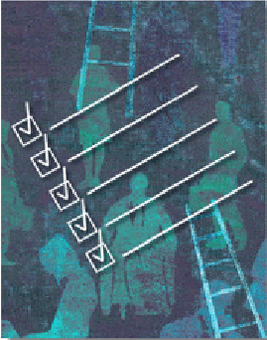
فقط بدانيم
از فهرست 100 شركت برتر دنيا در دهه 1980 تنها 28 شركت امروز در اين فهرست مانده‌اند.
20 شركت از 28 شركت برتر فوق داراي سيستم‌هاي مكانيزه مديريت زنجيره تامين مي‌باشند.
از بين 400 شركت امريكايي كه سيستم‌هاي برنامه‌ريزي منابع سازمان را پياده‌سازي نموده اند، 80 درصد توقع مديريت زنجيره تامين را نيز از اين سيستم‌ها داشته‌اند.

Slide 3
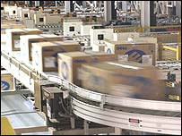
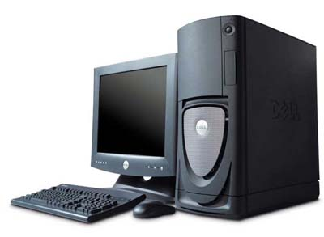

Dell
تحويل به موقع کامپيوتر به مشتريان حداکثر تا 2 روز پس از سفارش
کاهش زمان انبار موجودي به 3 ساعت
استفاده از فضاهاي خالي ايجاد شده در انبار براي توليدات جديد

Slide 4

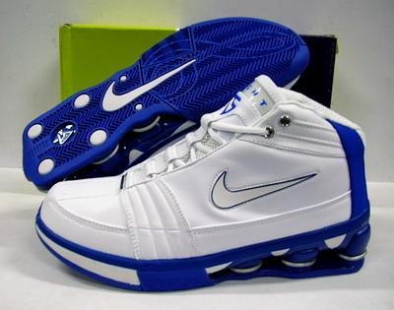
توليد بر اساس سفارش مشتري
وجود كارخانجات متعدد در نقاط مختلف جهان
تحويل فوري تا حداکثر 3 روز پس از سفارش

Slide 5
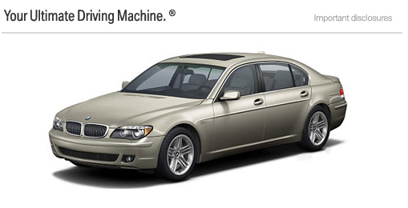
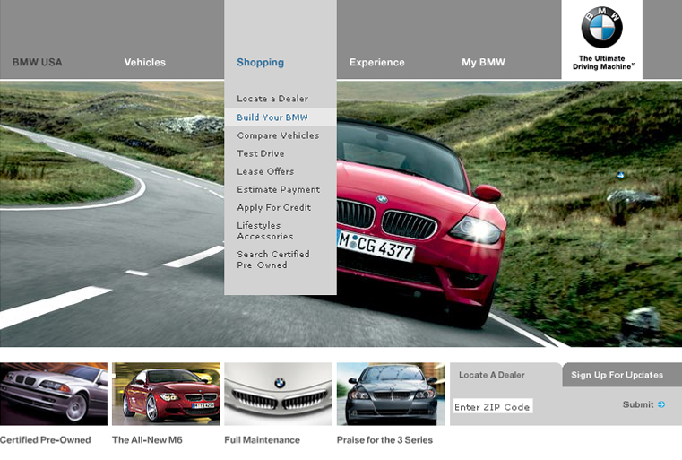
BMW
مونتاژ تمام قطعات بنابر خواست مشتري
هر يك سال ارائه يك مدل جديد در هر كلاس خودرو

Slide 6

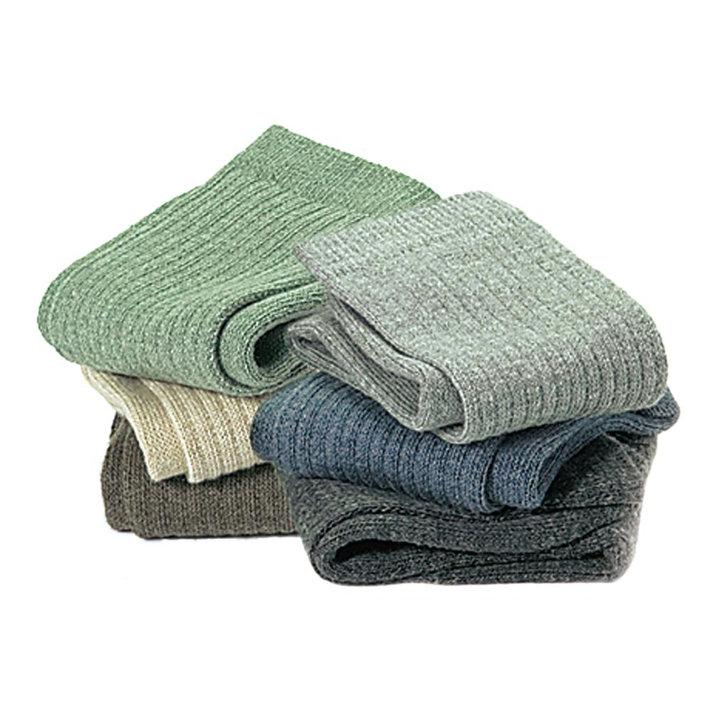

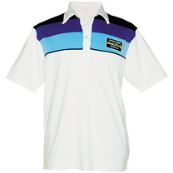

خرده‌فروشي پوشاك Littlewoods

Slide 7
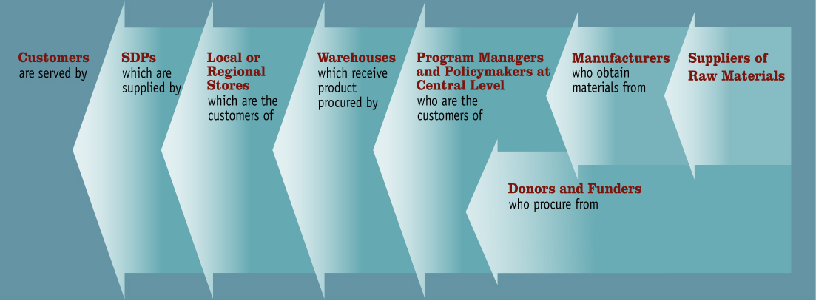
زنجيره تامين
سيستمي شامل تامين کنندگان، توليدکنندگان، توزيع‌کنندگان، خرده فروشان و مشتريان مي‏باشد که مواد اوليه را به محصولات مورد نياز مشتريان، تبديل مي‏نمايد.
اظهار نامه افشای اموال
seller property disclosure statement
1-
مشتريان
انبار کالا
توليدکنندگان
تامين کنندگان
1-
موسسین و تحویل دهندگان کالا خریداران
يک زنجيره تأمين

Slide 8
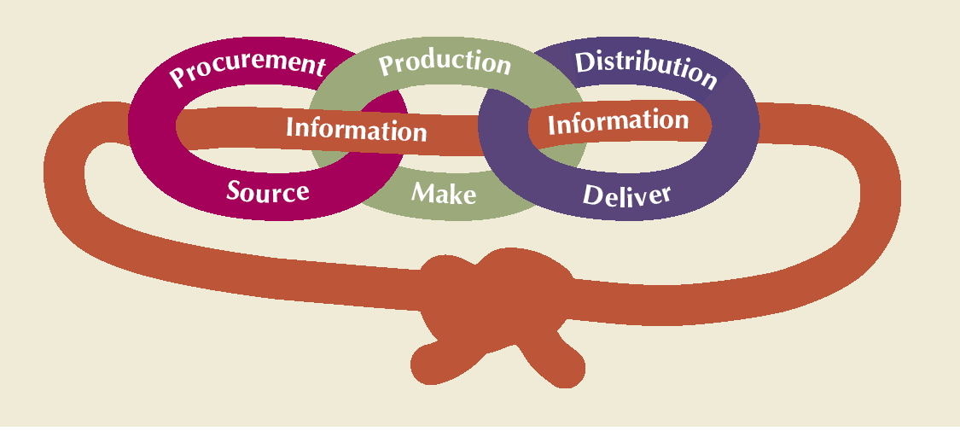
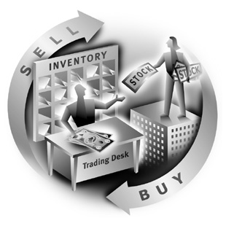
مديريت زنجيره تامين
يکسري فعاليت‏هاي متصل بـه هم که متمرکز بر طراحي، هماهنگي و کنترل مواد اوليه، قطعــات و محصول نهـايي از تــامين‌کنندگـان تا مشتريان مي‏باشد که مواد و اطلاعات در آن بصورت سازمان يافته در جريان مي‏باشد.
تهیه
تولید
توزیع

Slide 9
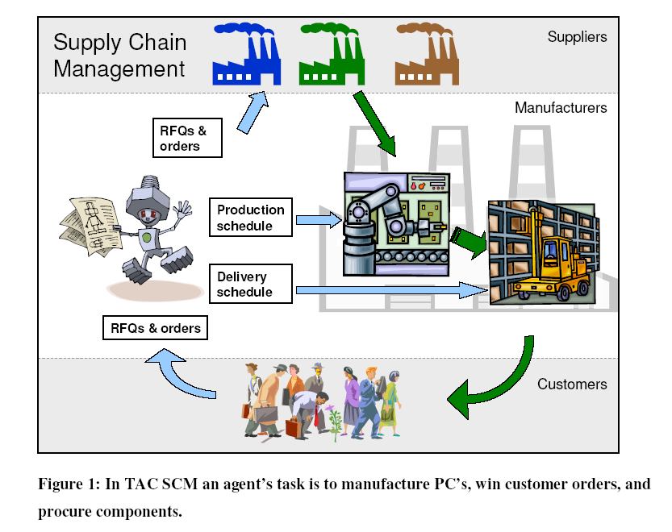
هدف مديريت زنجيره تامين
هدف اصلي فعاليتهاي مربوط به مديريت زنجيره‏‌ تامين ارضاء تقاضاي مشتريان بطوري‌كه بتوانند محصول مورد نظر را با حداکثر کيفيت و حداقل قيمت در زمان مورد نظر به مشتريان تحويل دهند.

Slide 10
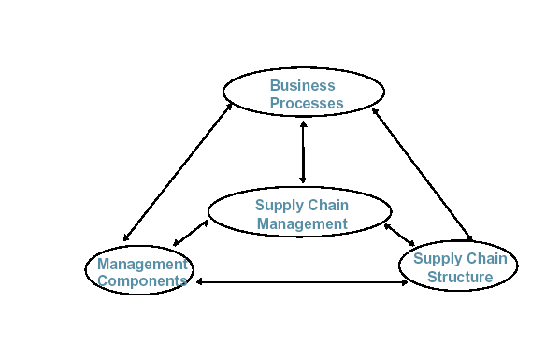
چارچوب مديريت زنجيره تامين
چه فرايندهايي در زنجيره جريان دارد و اعضاء را به هم متصل می کند؟
اعضای زنجيره تامين کدامند؟
برای اتصال فرايندها, چه سطحی ازيکپارچگی و مديريت با يد لحاظ شود؟

Slide 11
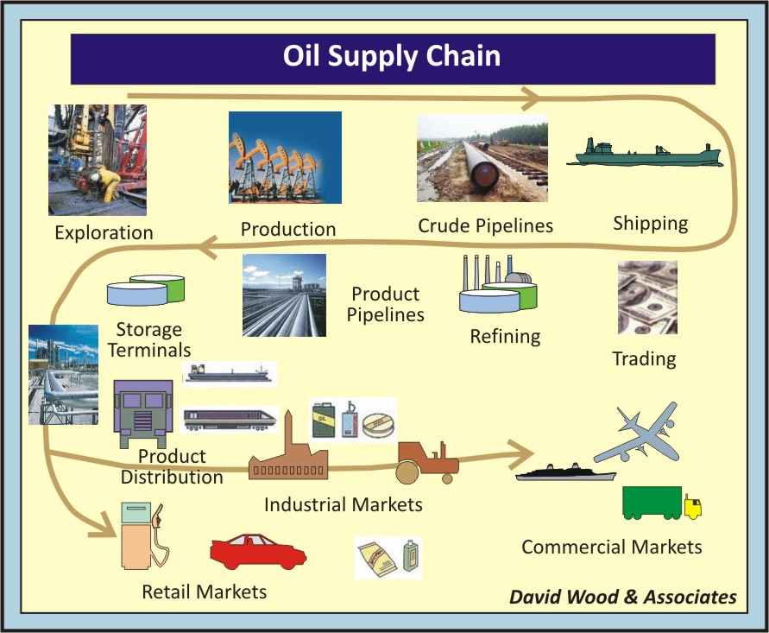
نمونه زنجیره تامین

Slide 12
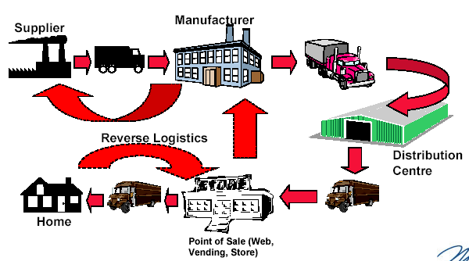
نمونه ای اززنجيره تامين

Slide 13
مدیریت زنجیره تامین در تولید
سفارش کامل
ابعاد تمرکز
ابعاد هزینه جاری در تولید
مسئولیت ها

Slide 14
نقش زنجیره تامین در ارائه خدمات
تعریف خدمت
ارزش افزوده و زنجیره تامین
ذخیره اطلاعات زنجیره تامین

Slide 15
زنجیره تامین در سازمان های غیرانتفاعی
عملکرد
اثرات پیاده سازی
وال مارت

Slide 16
تعريف مديريت لجستيك
1- مي توان مديريت لجستيك را قسمتي از زنجيره تأمين وتدارکات دانست كه جريان نقل و انتقال و نگهداري مواد (انبار) ، خدمات و اطلاعات مربوطه را از مبدأ تا مقصد (مصرف كننده ، بهره برداران، محل توزيع) برنامه ريزي ، اجرا و كنترل مي نمايد .

Slide 17
تعريف مديريت لجستيك
2- مديريت لجستيك در فرايند مديريت بحران:
شامل كليه امور تداركات و خدماتي مي باشد كه عمليات امدادرساني را به شكل پيوسته و بلاانقطاع پشتيباني و حمايت مي نمايد تا كليه سامانه هاي امدادرساني بتوانند در مأموريت تخصصي خود يعني نجات – امداد –درمان-اسکان و.. برنامه های در دست اجرا موفق عمل نمايد.

Slide 18
لجستیک چیست؟
- لجستیک شامل خدمات جامع- پشتيباني و حمايتي است
- لجستیک یک برنامه نیست
- لجستیک شامل طيف وسيعي از فعاليتها و وظايف گوناگون است .
اين وظايف را مي توان در دو بخش دسته بندي كرد :
1- بسيج امكانات (تامين مواد - خدمات – اطلاعات - و......)
2- اجرا وپشتيباني (عمليات ميداني برنامه ها )

Slide 19
ساز و كار
لجستيك مي بايستي ساز و كار و شرایطی را فراهم سازد که کلیه مواد لازم ، امكانات و خدمات را بر اساس برنامه :
- در مكان صحيح
- در زمان صحيح
- به مقدارصحيح
- با كيفيت صحيح
- با هزینه مناسب بدست گروه هدف برساند.

Slide 20
مديريت لجستيك در سه بخش قابل بحث است
1- مديريت لجستيك در فاز آمادگي بحران
2- مديريت لجستيك در فاز مقابله با بحران
3- مديريت لجستيك در فاز بازتواني

Slide 21
Logistics P.O.R
مديريت لجستيك در سه بخش قابل بحث است
آمادگي Logistics preparedness
.
ايجاد شبكه
نيروي انساني ماهر
استاندارد سازي
ذخيره سازي
ارزيابي لجستيك
On-going operations
عمليات در حال اجرا
ايجاد پايگاههاي لجستيك
طراحي عمليات
تامين و تدارك
مقابلهLogistics Response

Slide 22
زنجیره تامین الکترونیکی
جریان فیزیکی
دریافت
تولید
بسته بندی
توزیع
تامین کننده
مشتری
خرید
زمان بندی
برنامه اصلی تولید
مدیریت تقاضا
جریان اطلاعاتی

Slide 23
ایجاد تعادل میان روند حرکت و صدای مشتری
تعادل میان عرضه و تقاضا
پارامترهای سهولت در جهت ارائه خدمت به مشتریان
تعادل میان VOC و VOB

Slide 24
ERP
ERP چیست؟
برنامه‌ریزی منابع سازمانی (Enterprise resource planning) که به اختصار ERP نامیده می شود، طیف وسیعی از فعالیت‌های مختلفی را شامل می شود که هدف آن، گردآوری تمام داده‌ها و فرایندهای یک سازمان در یک سیستم واحد و در نهایت بهبود عملکرد سازمان می باشد.
در واقع ERP، سامانه‌ یکپارچه ای است که دارای اهداف، اجزا و محدوده مشخص و معینی می باشد. در ERP قرار است تمام داده ها و فرآیندهای سازمان در یک سیستم واحد جمع شود، برای نیل به این هدف، ERP از اجزای سخت افزاری و نرم افزاری متعددی برای دستیابی به این مجموعه عظیم اطلاعات استفاده می کند.
سیستم های ERP بر اساس نوع، تلاش می کنند همه فعالیت های یک سازمان را تحت پوشش قرار دهد. تعاریف مختلفی از ERP ارائه شده است ولی شاید یکی از بهترین آنها این باشد: بسته نرم افزاری ERP مجموعه ای است از ماژول های آماده که تمام فرآیندهای تجاری سازمان را پوشش می دهد. این «فرآیندهای تجاری» می تواند بسیار وسیع بوده و از مدیریت تولید، خرید قطعات، ارسال مواد خام به واحدهای تولیدی، کنترل موجودی بازار و پیگیری سفارش ها و... را شامل شود.

Slide 25

معمولاً سیستم های ERP دارای اجزای ذیل می باشند:
مالی - حسابداری
منابع انسانی
ساخت و تولید
مدیریت زنجیره تامین
مدیریت پروژه
مدیریت ارتباط با مشتری
انبار داده ها
کنترل دسترسی

Slide 26
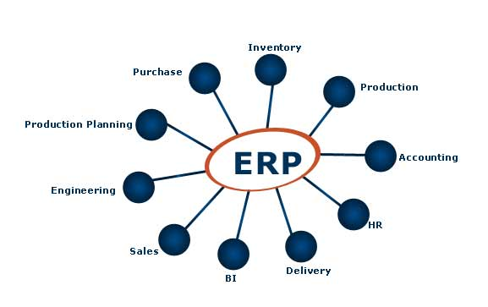
مزایای ERP
برخی از مزایای ERP درزیر به آنها اشاره شده است.
کاهش هزینه های انبار
کاهش هزینه سفارش ها
کاهش هزینه تولید
کاهش هزینه عملیات مالی
کاهش هزینه حمل و نقل
کاهش حجم مورد نیاز سرمایه گذاری
کاهش هزینه های ناشی از توقف خط تولید
کاهش هزینه خطاهای ناشی از هماهنگی ضعیف بین واحدهای مختلف سازمان
کاهش زمان تکمیل و نهایی کردن محصول
افزایش شفافیت و ردگیری فرآیندهای تولید برای مشتری
افزایش قابلیت متناسب سازی برای مشتری
افزایش رضایت مندی مشتری از طریق درگیر کردن وی در کارها از لحظه سفارش تا دریافت محصول
همچنین افزایش فروش و در نهایت رشد و بالندگی سازمان

Slide 27
برنامه‌ریزی منابع سازمانی
ERP
Enterprise Resource Planning Systems
Notes:
1

Slide 28
گسترده شدن نسل جديد ERP
Buy
Make / Add Value
Sell & Service
SCM
ERP
CRM
Suppliers
Back Office
Front Office
Planning
Finance
Sales
Coordination
Operations
Service
Execution
HR
Marketing
گستره نسل جديد سيستم‌هاي برنامه‌ريزي منابع سازمان
ERP II

Slide 29
ارائه ارزش مورد انتظار مشتریان
فعالیت های اصلی بر طبق زنجیره ارزش پورتر:
لجستیک داخلی
عملیات
لجستیک خارجی
فعالیت های بازاریابی و فروش
خدمات
فعالیت های پشتیبانی
تدارکات
توسعه تکنولوژیکی
زیرساخت های سازمان

Slide 30

تاريخچه سيرتكاملي مديريت زنجيره تامين
ارتباط از نوع باخت باخت
عدم ارائه اطلاعات به يكديگر
ديگري را دشمن و رقيب خود فرض نمودن
دهه 60

Slide 31

تاريخچه سيرتكاملي مديريت زنجيره تامين
ارتباط از نوع برد- باخت
هر كسي كه زورش بيشتر باشد او برنده است.
انتقال هزينه‌هاي خود به طرف ضعيف‌تر
قراردادهاي كوتاه‌مدت و تحميلي
دهه 80

Slide 32

تاريخچه سيرتكاملي مديريت زنجيره تامين
ارتباط از نوع برد– برد
كمك مالي به يكديگر و سعي در بهبود يكديگر
دادن اطلاعات كامل خريد، فروش و موجودي به يكديگر
قراردادهاي بلندمدت
2000+

Slide 33
سيرتكاملي مديريت زنجيره تامين
جزئيات (دهه 60)
ادغام ها (دهه 80)
ادغام ها نهايي (2000+)
اطلاعات
اطلاعات
اطلاعات
پيش بيني تقاضا
خريد
برنامه ريزي نيازها
برنامه ريزي توليد
موجودي ساخته شده
انبارداري
استفاده از مواد
بسته بندي صنعتي
موجودي کالاي نهايي
برنامه ريزي توزيع
فرآيند سفارش دهي
حمل و نقل
خدمت‌دهي‌به مشتري
ارتباط از نوع برد- باخت
مديريت مواد
مديريت زنجيره تامين
توزيع فيزيکي
ارتباط از نوع برد– برد
يکسري فعاليت‏هاي متصل بـه هم که متمرکز بر طراحي، هماهنگي و کنترل مواد اوليه، قطعــات و محصول نهـايي از تــامين‌کنندگـان تا مشتريان مي‏باشد که مواد و اطلاعات در آن بصورت سازمان يافته در جريان مي‏باشد.
ارتباط از نوع باخت باخت

Slide 34
گرایش به سوی خدمات
علل گرایش
رقابت و درخواست بازار
جنبش کیفیت

Slide 35
تغییر از موسسه به شبکه
دلایل:
تقاضا برای انعطاف پذیری مشارکت
پیشرفت های تکنولوژیکی
شبکه مشارکتی
به رسمیت شناختن شایستگی های اصلی شرکت
رشد در برون سپاری

Slide 36
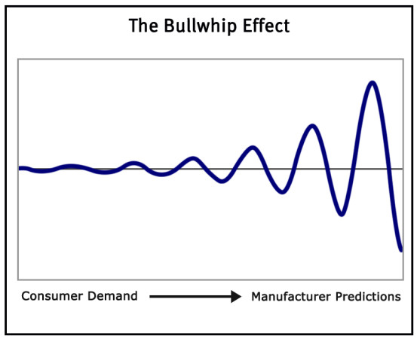
پیچیدگی های افزایش یافته فرآیند
اثرشلاق چرمی

Slide 37
مشارکت تامین کننده
نگرش رقابت
رشد برون سپاری
افزایش استاندارد های تامین کننده
کنترل تامین کننده

Slide 38
فرآیند دیدگاه های زنجیره تامین
دیدگاه چرخه ای
دیدگاه کشش/رانش
JIT
MRP

Slide 39
ساختار زنجیره تامین
اجزا:
کانون تمرکز مشتری و تقاضا
مدیریت منابع و ظرفیت
خریدو کانون تمرکز تامین کننده
مدیریت موجودی
مدیریت عملیات
مدیریت توزیع

Slide 40
ساختار زنجیره تامین
فرآیندهای یکپارچه:
سیستم ها و روش ها
فروش و برنامه ریزی عملیات
مدیریت عملکرد

Slide 41
آیا این ساختار برای همه سازمانها مناسب است؟
سیستم چابک
سیستم ناب
زنجیره تامین چابک
 | زنجیره تامین ناب
تنوع
حجم

Slide 42
1.مشتری و تقاضا در زنجیره تامین
تمرکز مشتری
CRM
Pestle

Slide 43
پیش بینی تقاضا
پیش بینی کیفی
نظر متخصصین(دلفی)
بررسی بازار
بررسی چرخه عمر
پیش بینی کمی
پیش بینی سری زمانی
پیش بینی با استفاده از میانگین گذشته
قضاوت فصلی
تصادفی

Slide 44
عوامل تاثیر گذار بر اشتباهات پیش بینی
عوامل داخل سازمان
عملکرد تاریخی فروش محصول،بازاریابی و ترفیع محصول،معرفی یک محصول جدید
عوامل اقتصاد کلان
نرخ بهره،نرخ تبادل و تورم،جوسیاسی و مقررات دولتی،نرخ اشتغال و روابط صنعتی
عملکرد بینش و آگاهی بازار
عملکرد و استراتژی رقبا،سهم بازار و اشباع بازار،شهرت برای کیفیت

Slide 45
2.مدیریت ظرفیت و منابع سازمانی
ظرفیت تئوری
ظرفیت مؤثر
پیش بینی و برنامه ریزی ظرفیت
احتیاجات مواد و برنامه ریزی منابع
زمان بندی تولید

Slide 46
مدیریت ظرفیت
تعدیل ظرفیت
تنوع و تعدیل ظرفیت
حذف/کاهش نیاز به تعدیل
به کارگیری تقاضا

Slide 47
3.تدارکات و الزامات عرضه کنندگان
تقاضا،انتخاب فروشنده،مذاکره و سفارش
شناسایی عرضه کننده
جستجوی سهمیه
مظنه
مذاکرات صورت گرفته
سفارش دهی مجدد بصورت مستمر
سفارش

Slide 48
3.تدارکات و الزامات عرضه کنندگان
دریافت ، رسیدگی و اطمینان از کیفیت
بررسی کیفیت و کنترل کیفی
اطمینان کیفی
اخلاق خرید،مسائل محیطی و تقلب
قوانین رفتار

Slide 49
تولید
خلاصه عملیات
ماموریت عملیاتی و اهداف
عوامل استراتژیک
جمع آوری داده و آنالیز داده
انتخاب های استراتژیک
سناریو
ارزیابی انتخاب
بکارگیری طرح
تجدید نظر

Slide 50
4.مدیریت موجودی
انواع موجودی
انواع هزینه های موجودی
هزینه نگداری
هزینه ریسک
هزینه انبار
هزینه مالی
ابزار های مدیریت موجودی

Slide 51
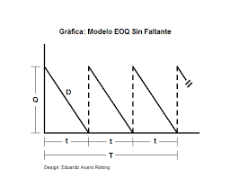
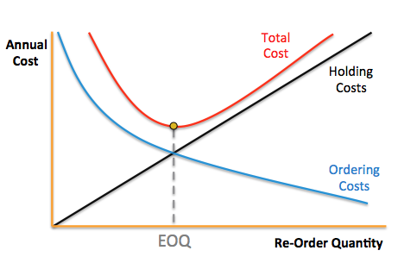
مقادیر اقتصادی سفارش
EOQ
2*DQ)/PH)Q=√
تقاضا ثابت و معلوم است
فاصله زمانی بین ارسال سفارش تا دریافت کالا صفر است.
قیمت در طول سال تغییر نمی کند.
خرید به مقادیر بالا باعث دریافت تخفیف نمی شود.
محدودیتی از نظر بودجه جهت خرید سفارش ها وجود ندارد.
فضا به اندازه کافی موجود و در دسترس است.

Slide 52
مدیریت موجودی
موجودی اداره شده توسط فروشنده
ائتلاف توزیع کننده
مسیر موجودیفعالیت بر اساس آنالیز هزینه
اندازه گیری عملکرد
گردش موجودی
برنامه ریزی در مقابل ظرفیت
چرخه زمانی

Slide 53
5.مدیریت عملیات
عملیات خدمت
عملیات تولید

Slide 54
منابع
مواد
ماشین/تجهیزات
سیستم های اطلاعاتی
افراد
دارایی واقعی

Slide 55
ساختارهای سیستم
V
O
C
(Resource)
O
C V
V
O
C V

Slide 56
ساختارهای حمل و سرویس
ساختار اول
ساختار دوم
ساختار سوم

Slide 57
ساختار عرضه یا تولید
V O V C
V O C
O V C

Slide 58
مدل اسلاک (5V )
سطح
تنوع
تغییر( بی ثباتی)
قابلیت دیدن
سرعت

Slide 59
6.مدیریت توزیع
توزیع فیزیکی
استراتژی توزیع
کانال های توزیع

Slide 60
مدیریت موجودی
مدیریت موجودی کشش
مدیریت موجودی رانش

Slide 61
فهرست
مقدمه
يكی ازجديد ترين مباحث موردتوجه دانشمندان جهت شناسايی افراد يا كالاها استفاده ازسيستم شناسايی با استفاده ازفركانس راديويی يا RFID ميباشد . RFID كه مخفف سه واژه Radio Frequency Identification است؛ امروزه توسط فروشگاه های زنجيره ای بزرگی چون "وال مارت" و "مک دونالد" و نيز سازمانهای مهمی چون "وزارت دفاع ايالت متحده آمريكا" استفاده شده وامتحان خود را به خوبی پس داده است . تصور كنيد كه وارد يك فروشگاه زنجيره ای شده ايد و اقلام مورد نياز خود را داخل چرخ دستی(trolley) قرارداده ايد. صندوق دار با استفاده از بار كد ميبايستی كه تك تك اقلام داخل سبد را برداشته و اطلاعات آن را توسط باركد خوان (Barcode Reader) يكی يكی به داخل رايانه وارد كند تا فاكتور اقلام انتخابی شما صادر گردد. بسياري از اوقات بدليل آنكه تعداد كالاهای خريداری شده بسيار زياد ميباشند ؛ صفهای طولانی ای در فروشگاه های زنجيره ای تشكيل ميشود . تازه ، گاهي اوقات نيز مخدوش شدن علائم بار كد ، از خواندن اطلاعات جلوگيری ميكند ، كه اين خود موجب مشكلات بيشتری ميشود. با اين فن آوری جديد يعنی RFID شما سبدكالای خود را برميداريد وبدون اينكه مجبور به ايستادن درصفهای طولانی شويد و يا حتي بدون اينكه مجبور باشيد اقلام خريداری شده را به صندوقدار يا نگهبان نشان دهيد، از در خارج ميشويد.

Slide 62
چرا ؟ چون برچسب روي كالا ديگر باركد (Barcode ) نيست بلكه از نوع RFID ميباشد و خودش با فرستادن علائم راديويي كليه اطلاعات جاری خود از قبيل تعداد ، قيمت ، وزن ، ... را به كامپيوترهای موجود در درهای خروجی مخابره ميكند. اين برچسبها داراي دو بخش تراشه و آنتن هستند و داراي عملكرد بسيار ساده ای می باشند؛ تراشه اطلاعات را ازطريق آنتن منتشر ميكند و حسگرهايی در اطراف قرار دارند ،اين اطلاعات را دريافت ميكنند. از جمله مهمترين محاسن آن كاهش سرقت يا دزدی و محاسبه سريعتر تعداد كالاهای موجود در انبار بدون نياز وكمك به نيروهای انسانی است. اما تنها اشكال اين فن آوری گران بودن آن است، اگرچه روزگاری ميرسدكه تمامي اشياء و كالاها اين برچسب ها را مثل باركد خواهند داشت. اصولاً سامانه های RFID از سيگنالهای الكترونيكی و الكترو مغاطيسی برای خواندن و نوشتن داده ها بدون تماس بهره گيری می كنند.

Slide 63
تاريخچه RFID تصور بسياري از افراد اين است که RFID يك فناوري نوظهور و نوپا است. علت اين تصور نادرست اين است که فناوري RFID به تازگي توسعه داده شده است. RFID از دهه 70 ميلادي وجود تجاري داشته اما به دليل هزينه بالايش در پياده‌سازي تاکنون گسترش چنداني پيدا نکرده است . اکنون با پيشرفت فناوري در زمينه سيستم‌هاي اطلاعاتي ، ظهور ريزپردازنده‌هاي قدرتمند و نسبتا ارزان و ... مي‌توان با هزينه‌هاي کم‌تري RFID را پياده‌سازي كرد و چون دنياي تجاري امروزي نياز حياتي‌تري نيز به اين‌گونه سيستم‌ها دارد، مي‌توان آن را راحت‌تر در حوزه تجارت گسترش داد. اگر به مفهوم RFID دقت كنيم، مي‌توان ادعا کرد که از زمان جنگ جهاني دوم اين فناوري حضور داشته است. سيستم مشابهي در آن زمان براي شناسايي هواپيماهاي خودي و تفكيك آنها ازهواپيماهاي دشمن توسط انگليسي‌ها ساخته شده بود كه IFF نام داشت. IFF اختصار عبارت Identify Friend or Foe به مفهوم تشخيص دوست از دشمن است و مكانيزم آن نيز شبيه RFID است. در سال 1945 ميلادي نيز فردي به نام لئون ترمين دستگاهي جاسوسي اختراع كرد كه فناوري آن مشابهRFID است و درنهايت اينكه RFID شکل امروزي توسط مخترعي به نام ماريو كاردلو ساخته شد كه به علت گراني بسيارش تا سال 1970 استفاده‌اي از آن در تجارت نشد.

Slide 64
اساس شكل‌گيري RFID به کشف انرژي الکترومغناطيس توسط فارادي در سال 1846 برمي‌گردد. راداري که در سال 1935 ساخته شد نيز مي‌تواند يک RFID مقدماتي باشد. کاربرد RFID براي شناسايي حيوانات نيز در سال 1979 آغاز شد. در حدود سال 1987 نيز كار جمع‌آوري عوارض خودروهاي ايالات متحده توسط اين فناوري آغاز شد و از سال 1994 به بعد نيز كل خودروهاي اين كشور با استفاده از فناوري RFID شناسايي مي‌شود.
بيش‌ترين استفاده از RFID از سال 2000 به بعد انجام شده است، مثلا در سال 2003 شناسايي کانتينرها در جنگ آمريكا و متحدان عليه عراق به كمك RFID انجام مي‌شد. اکنون نيز در سيستم زنجيره تامين محصولات تجاري شركت‌هاي پيشرفته، از مرحله قبل از توليد كالا تا تحويل آن به مشتري از RFID استفاده مي‌شود.

Slide 65
آشنايی اولیه با فناوری RFID اجازه دهيد برای آشنايی بيشتر با فناوری RFID چندین تعريف از آن را با یکدیگر مرور نمائيم :
RFID با استفاده از ارتباطات مبتنی بر فرکانس های راديويی امکان شناسايی خودکار ، رديابی و مديریت اشياء ، انسان و حيوانات را فراهم می نماید . عملکرد RFID وابسته به دو دستگاه تگ و کدخوان است که جهت برقراری ارتباط بين يکديگر از امواج راديويی استفاده می نمایند .
به مجموعه ای ازفناوری ها که درآن برای شناسايی خودکارافراد واشياء ازامواج راديويی استفاده می گردد،RFID گفته می شود . از روش های مختلفی برای شناسايی افراد و اشياء استفاده می شود. ذخيره شماره سريال منتسب به يک فرد ويا شی درون یک ريزتراشه که به آن یک آنتن متصل شده است ،يکی از متداولترین روشهای شناسايی خودکار است . به تلفيق تراشه و آنتن ، تگ RFID و يا فرستنده خودکار RFID گفته می شود . تراشه به کمک آنتن تعبيه شده ، اطلاعات لازم جهت شناسايی آيتم مورد نظر را برای يک کدخوان ارسال می نماید . کدخوان امواج راديويی برگردانده شده از تگRFID را به اطلاعات ديجيتال تبدیل می نماید تا درادامه ، امکان ارسال داده برای کامپيوتر و پردازش آن فراهم گردد.

Slide 66
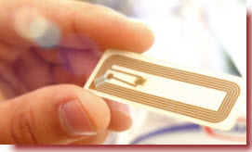
RFID يک پلت فرم مهم جهت شناسايی اشياء ، جمع آوری داده و مديريت اشياء را ارائه می نماید . پلت فرم فوق مشتمل بر مجموعه ای از فناوری های حامل داده و محصولاتی است که به مبادله داده بین حامل و يک سيستم مديريت اطلاعات از طریق یک لینک فرکانس راديويی کمک می نماید . تگ های RFID با استفاده از يک فرکانس و بر اساس نياز سيستم ( محدوده خواندن و محيط ) ، پياده سازی می گردند . تگ ها به صورت فعال ( به همراه يک باطری ) و یا غيرفعال ( بدون باطری ) پياده سازی می شوند . تگ های غيرفعال، توان لازم جهت انجام عمليات را از ميدان توليد شده توسط کدخوان می گيرند . کدخوان RFID ، معمولا" به یک کامپيوتر متصل می شود و دارای نقشی مشابه با یک اسکنر کد میله ای است . مسئوليت برقراری ارتباط لازم بين سيستم اطلاعاتی و تگ های RFID برعهده کدخوان RFID است.

Slide 67
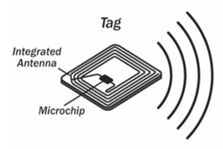
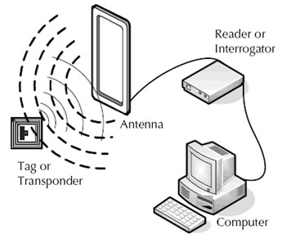

Slide 68
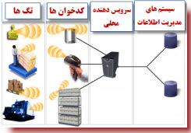
RFID چگونه کار می کند ؟ تگ و يا دستگاه فرستنده خودکار ، شامل يک مدار الکترونيکی است که که به شی مورد نظری که لازم است دارای یک کد شناسايی باشد ، متصل می گردد . زمانی که تگ نزدیک و یا در محدوده کدخوان قرار می گيرد ، میدان مغناطيسی تولید شده توسط کد خوان باعث فعال شدن تگ می گردد . در ادامه ، تگ بطور پيوسته اقدام به ارسال داده از طریق پالس های راديويی می نماید . در نهايت داده توسط کد خوان دريافت و توسط نرم افزارهای مربوطه نظیر برنامه های ) ERPبرگرفته شده ازEnterprise Resource (Planning و SCMSبرگرفته شده از(Supply Chain Management systems ) پردازش می گردد .
شکل 3 : نحوه کار RFID

Slide 69
تجهيزات مورد نياز
بطور كلي فن آوري RFID از تجهيزات ذيل جهت پياده سازی بهيه خود كمك ميگيرد:
1. انواع برچسب Tag
2. انواع خواننده بر چسب Reader
3. انواع نويسنده اطلاعات Printer
4. آنتن- تقويت كننده سيگنال
5. نرم افزار مديريت اطلاعات
6. بانك اطلاعاتي، ساختار شبكه اطلاعاتي

Slide 70
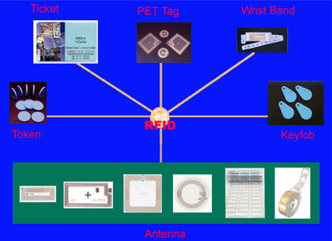
Tag
اين وسيله شناسايی متصل شده به كالا، شئ، فردی هستندكه مامي خواهيم آنرارديابي بكنيم.
بعضي از ويژگيهای ظاهری Tagها بصورت زير ميباشد:
الف- Tag هايی كه دارای كفه پلاستيكی از جنس PVC ميباشند
ب- Tag هايی كه شبيه كارتهای اعتباری هستند Smart Cards)) گفته ميشود.
ج- Tag هايی كه بصورت لايه های كاغذی بر روی برچسب ساخته ميشوند (Smart Labels) گفته ميشود.
د- Tag هايی كه در محيطهای قابل فرسايش (مثلاً آب يا مايع) به خوبی كار ميكنند.
ه- Tag های كوچك كه در داخل اشياء عمومی مثل لباس، ساعت، دستبند و .... كارگذاشته ميشود.

Slide 71
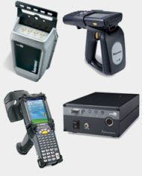
Reader چيست ؟
قبلاً اشاره شد كه Reader ها وسايل الكترونيكي هستند كه حضور Tag ها در محيط را تشخيص ، داده و اطلاعات ذخيره شده در آنها را بازيابی ميكنند.
سه دسته عمده Reader ها بصورت:
1. مدل ثابت Fixed Type
2. مدل دستي Hand held Type
3. مدل كارت PC Card Type

Slide 72
فهرست
مزایای بکارگیری RFID هم کدخوان ها و هم تگ ها می توانند دارای اندازه و شکل مختلفی باشند . با توجه به اندازه کوچک تگ ها و آزادی عمل جهت حرکت آنان ، سازمان ها و موسساتی که علاقه مند به استفاده از این فناوری می باشند از انعطاف بالائی در این رابطه برخوردار خواهند بود . برخی از مزایای بکارگیری فناوری RFID عبارتند از :
1) تگ ها می توانند مخفی باشند و یا در اکثر مواد جاسازی شوند .
2) با توجه به این که تگ ها در ابعاد و اشکال مختلف ارائه می شوند ، کاربران می توانند با توجه به نیاز خود یکی از آنان را انتخاب نمایند.
3) جهت خواندن کد لازم نيست که تگ در معرض ديد مستقیم کدخوان قرار بگیرد .
4) با توجه به ماهيت تگ ها ( عدم نیاز به تماس مستقیم ) ، استهلاک و فرسودگی وجود نخواهد داشت .
5) امکان دستکاری کدهای سریال ذخيره شده در تگ ها وجود نخواهد داشت
6) كاهش فعاليت های دستی و افزايش سرعت
7) كاهش خطا 8) كنترل فرايندهای غير قابل رويت 9) امكان به روز رسانی بر چسب ها بدون دخالت دست 10) امنيت

Slide 73
برخی از کاربردهای RFID از فناوری RFID در بسیاری از ساختمان های اداری و به منظور کنترل تردد کارکنان در بخش های مجاز و غیرمجاز استفاده می گردد . تعداد زیادی از فروشندگان کالا به منظور مراقبت الکترونيکی از محصولات خود در مقابل سرقت از این فناوری استفاده می نمایند . برخی نهادی دولتی نیز برای نظارت و کنترل متخلفین از فناوری فوق استفاده می نمایند . برخی ديگر از کاربردهای فناوری RFID عبارتند از :
کنترل دستيابی وموجودی
تحليل آزمايشگاهی
کنترل تعداد دور . به عنوان نمونه ، ثبت اتوماتیک تعداد دفعاتی که يک دونده می بايست طی نماید
شناسايی خودرو
امنيت ساختمان ها
رديابی دارايی ها
کنترل ترافيک ، رديابی رانندگان متخلف و ثبت اتوماتیک تخلفات
و موارد متعدد ديگر

Slide 74
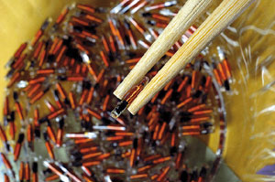
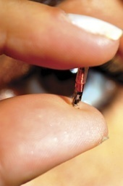
فهرست
كاربرد فن آوری RFID در مباحث پزشكی
فن آوری RFID در مباحث پزشكی كاربردهای بسيار گسترده ای دارد. اين فن آوری بسيار جالب از هنگام ورود بيمار توسط يك دستبند كه كليه اطلاعات بيمار در آن قرار ميگيرد در يك بيمارستان مجهز آغاز ميشود.
ثبت و يا ذخيره سازی اطلاعات بيمار از قبيل نام و آدرس، تاريخ پذيرش و بستری و نيز نوع بيماری ،پزشك معالج ،نوع عمل جراحی و .... در پايين آوردن اشتباهات و خسارات جبران ناپذير در بيمارستان نقش حياتی دارد.
جلوگيری ازجابجا شدن اطفالی كه تازه بدنيا آمده اند از جمله كابردهای بسيار حساس اين فن آوری ميباشد. همچنين در محل های نگهداری دارو، با چسباندن برچسب داروها ميتوان از ميزان مصرف، تاريخ مصرف داروها به راحتی باخبر شد.

Slide 75
- مديريت بار مسافران : شناسايي و كنترل بار و اثاثيه مسافران با استفاده از فركانسهای راديويی RFID هدف از بكارگيری فركانسهای راديويی جهت شناسايی و كنترل بار و اثاثيه مسافران، ترويج و توسعه فناوری RFID به منظور بهبود مديريت و سازماندهی فرآيندهای مختلف اداره بار نظير جداسازی، دسته بندی وحمل و نقل اثاثيه مسافران و جلوگيری از خسارات احتمالی يا مفقود شدن اين محموله ها می باشد. درعين حال بكارگيري سيستم RFID موجب كاهش هزينه های شركتهای هواپيمايی وارتقاء سطح خدمات ارائه شده به مشتريان ميگردد. اما منظور از برچسب های شناسايی و كنترل با فناوری RFID چيست؟ اين برچسبها در شكلهای استانداردی ارائه ميگردند ويك تراشه كه توانايی شناسايی فركانس های راديويی را دارا ميباشد ، داخل اين برچسب ها جا سازی گرديده است. در عين حال اين تراشه ها ظرفيت ذخيره داده های جديدتر را نيز دارا ميباشند . استفاده از RFID در مديريت بار مسافران سبب كاهش خسارات احتمالی يا فقدان بار و اثاثيه مسافران ميگردد و در عين حال فرودگاهها، سيستمهای سريعتر و ارزانتری را در مديريت و سازماندهی هندلينگ بار در اختيار خواهند داشت.

Slide 76
ازسوی ديگر هزينه های شركتهای هواپيمايی در امور هندلينگ بار نيز به ميزان قابل توجهی كاهش پيدا ميكند و در عين حال امنيت محموله ها و اثاثيه مسافران ارتقاء و زمان مورد نياز برای انجام امور شناسايی و كنترل بار و اثاثيه به حداقل خواهد رسيد .
مراحل طرح اجرايی RFID برای كنترل و شناسايی اثاثيه مسافران از سوی ايكائو بشرح ذيل ميباشد : 1. تشخيص و تعيين فرودگاههای مورد نظر و بررسی شبكه های ورودی، خروجی و عبوری 2. مديريت و سازماندهی ذينفعان و همكاران اجرای طرح، شامل شركتهای هواپيمايی، فرودگاهها و شركت های هندلينگ بار 3. ارزيابی و تخمين هزينه های نصب و راه اندازی كامل سيستم 4. ارائه مدل اقتصادی مناسب برنامه ريزی برای تامين منابع مالی مورد نياز به گونه ای كه منافع تمامی همكاران و ذينفعان اجرای طرح در نظر گرفته شود. اين سيستم به راحتی با چسباندن Tag بر روی بار مسافران و قراردادن يك سری آنتن و در نهايت Reader دراطراف و نيز قفسه های نگهداری بار مسافران به راحتی قابل اجرا ميباشد.

Slide 77
- مديريت دام و گوشت شايد به جرات بتوان گفت كه يكی از قديميترين كاربردهای استفاده از فن آوری RFID در رديابی و كنترل حركت حيوانات اهلی مخصوصاً گاوهای شيرده بوده است . امروزه بصورت يك جريان كاملاً متداول ، حيوانات همزی و اهلی بوسيله كپسولهای قابل تزريق و يا Tag هايی که به گوش حيوانات متصل می شود؛ به اين فن آوری مجهز می شوند. اين Tag ها به جهت شناسايی حيوانات اهلی گم شده ، مرتب كردن ، مراقبت كردن و نگهداری پيشينه درمانی حيوانات اهلی بكار برده ميشود. البته اين فن آوری در سالهای اخير در صنايع كشاورزی و دارويی كاربرد وسيعی پيدا كرده است . اطلاعات مربوط به حيوانات اهلی، مواد غذايی و دارويی در مواقع بحرانی برای سلامتی جوامع بشری بسيار مفيد ميتواند باشد.

Slide 78
مديريت كتابخانه ها و كتاب ها ازجمله كاربردهای جالب فن آوری RFID كاربرد وسيع آن در كتابخانه های بزرگ ميباشد. با چسباندن يك Tag (كه كليه مشخصات كتاب در آن ذخيره سازی شده است) بر روی كتاب و قراردادن يكسری از آنتن ها و Reader ها در محل كتابخانه ميتوان از مزايای ذيل بهره جست: الف- جلوگيری از سرقت کتاب های موجود ب- اجرای سيستم خودكار بازگشت و حتی خروج كتابها از كتابخانه ج- پيگيری و كنترل چيدمان صحيح كتابها در قفسه های مربوط به خودشان

Slide 79
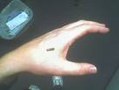
ايرادات و مشکلات سيستم
موضوع چيپهای شناسايی زير پوستی چند سالی است که موضوع مباحثات مختلف است. مدافعان حريم خصوصی تاکيد دارند که ممکن است سارقان هويت، اطلاعات خصوصی فرد را از اين شناسه های راديويی به سرقت ببرند. ترس از اين موضوع که دولتها از اين چيپها بهره برداری کنند تا موقعيت فرد را شناسايی کنند، طرفداران آزادی را نيز به عکس العمل واداشته است. البته به نظر می رسد بعضی از اين نگرانی ها بی مورد است اما به هر حال اعتراضات ادامه دارد.

Slide 80
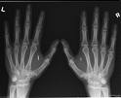
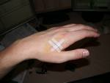
آخرين تحولات و اما آخرين پيشرفت در اين زمينه را انجمن پزشكي آمريكا اعلام كرد که اخيرا ابزارهايي تهيه و عرضه شده است که در ابعاد يك دانه برنج كه با يك سوزن زير پوست كاشته مي‌شود و امكان دسترسي سريع پزشكان اورژانس را به پرونده پزشكي بيماران بسيار بد حال فراهم مي‌كند.

Slide 81
برخی از کاربردهای RFID از فناوری RFID در بسیاری از ساختمان های اداری و به منظور کنترل تردد کارکنان در بخش های مجاز و غیرمجاز استفاده می گردد . تعداد زیادی از فروشندگان کالا به منظور مراقبت الکترونيکی از محصولات خود در مقابل سرقت از این فناوری استفاده می نمایند . برخی نهادی دولتی نیز برای نظارت و کنترل متخلفین از فناوری فوق استفاده می نمایند . برخی ديگر از کاربردهای فناوری RFID عبارتند از :
کنترل موجودی
کنترل دستيابی
تحليل آزمايشگاهی
کنترل تعداد دور . به عنوان نمونه ، ثبت اتوماتیک تعداد دفعاتی که يک دونده می بايست طی نماید
ثب زمان و مکان تردد . به عنوان نمونه ، ثبت اتوماتيک زمان و مکان گشت زنی برای برخی مشاغل خاص
شناسايی خودرو
امنيت ساختمان ها
رديابی دارايی ها
کنترل ترافيک ، رديابی رانندگان متخلف و ثبت اتوماتیک نخلفات
سيستم های حمل و نقل
و موارد متعدد ديگر

Slide 82
فهرست
نتيجه گيری البته اين نمونه‌اي ساده از خدمات اين فناوري بود كه فقط براي روشن شدن قضيه گفته شد . هم‌اكنون پاسگاه‌هاي مرزهاي زميني آمريكا به اين فناوري مجهز شده‌اند و كارت شناسايي جديد شهروندان آمريكايي نيزبه‌طورمتقابل مجهزبه RFID شده‌ و ساده‌ترين تصوري كه ازاين تعامل مي‌توان داشت، اين است كه با نزديك شدن شهروندان به مرز هنگام خروج يا ورود به كشور، كليه كار شناسايي و انجام امور گمركي آنها نيز انجام شده و اين فرد بدون هيچ توقفي به راحتي از مرز عبور مي‌كند، البته اگر ورود يا خروج وي از نظر دولت مانعي نداشته باشد! در حالتي ديگر مي‌توان شركتي بزرگ را در نظر گرفت كه كليه كاركنان آن به RFID مجهز بوده وضمن انجام خودكار ورود و خروج اشخاص، محل دقيق اين افراد نيز در طبقات و واحدهاي مختلف به‌سرعت و به‌راحتي قابل شناسايي است. کنترل ترافيک شهرهاي بزرگ، کنترل ورود وخروج خودروها در پارکينگ‌ها و بزرگراه‌ها، کنترل موجودي انبارهاي بزرگ ، استفاده در قفل ضد سرقت خودروها و ... ،‌ همه و همه تنها مي‌تواند مواردي از هزاران مورد كاربردي RFID باشد. كيفيت کارايي و نحوه عملکرد RFID به عوامل مختلفي ازقبيل کيفيت ساخت، نوع پروتکل به کار گرفته شده، طراحي نوع آنتن، كيفيت واحد بسته‌بندي کالا (در صورت استفاده از RFID براي شناسايي آن کالا) وابسته است .

Slide 83
برنامه ریزی حمل و نقل
اتحاد استراتژیک
شرکت های خدمات لجستیک طرف سوم(3PL )
همکاری عرضه کننده-خرده فروش
یکپارچگی توزیع کننده(DI)

Slide 84
مدیریت یکپارچه زنجیره تامین

Slide 85
1.سیستم ها و روش ها
مدیریت کیفیت
سلسله مراتب کیفیت
کیفیت بوسیله بازرسی
کنترل کیفی
تضمین کیفیت
مدیریت کیفیت جامع

Slide 86
مدیریت مالی
شناسایی عوامل هزینه استراتژیک
رشد درامد بوسیله سطح و ترکیب محصول
استفاده از دارایی و سرمایه گذاری
اثر بخشی هزینه
سیستم های حسابداری

Slide 87
تکنولوژی اطلاعات و ارتباطات
IT و سیستم ها
استراتژی نرم افزار IT
استراتژی اجرا
تجارت الکترونیک
راه حل ها
کاربردها

Slide 88
2.برنامه ریزی عملیات و فروش
پیشینه برنامه ریزی عملیات و فروش
تعریف
مراحل کلیدی
برنامه ریزی برای سازمانهای خدماتی
ذخیره سازی مجدد و پیش بینی برنامه ریزی مشارکتی
تغییر در معیارهای عملکرد
مزایای برنامه ریزی عملیات و فروش

Slide 89
3.عملکرد زنجیره تامین
اندازه گیری عملکرد
اندازه گیری خود گرا
از خودگرایی تا تمرکز بر زنجیره تامین
تغییر معیار
استفاده از منابع
کارت امتیازی متوازن
سیگمای مناسب
EFQM
مدیریت دانش

Slide 90
ضعف ها و مشکلات زنجیره تامین کالا در کشور ما
عدم هماهنگی در درون وزارتخانه ها
عدم هماهنگی بین وزارتخانه ها
عدم هماهنگی در سطح ملی
عدم هماهنگی در کشور ما با سایر کشور ها
مشکلات حمل و نقل بار و امکانات مناسب برای پایانه های بار
عدم توجه مناسب به فرایند بسته بندی
کمبود متخصصان علم لجستیک در کشور
عدم هماهنگی بین اجزای زنجیره
عدم دسترسی به آمار صحیح وقابل اعتماد
مقاومت در برابر تغییرات
سیستمی متشکل از عدم اعتماد دوطرفه
درک ضعیف از اقتصاد بازار

Slide 91
مزایا و منافع زنجیره تامین
کاهش هزینه های لجستیک، تدارکات ونگهداری
کاهش پرسنل
بهبود بهره وری
بهبود چرخه مالی
تحویل بموقع
وضوح اطلاعات و انعطاف پذیری
استاندارد سازی
جهانی شدن
صرفه جویی در مقیاس
افزایش قدرت انتخاب مشتریان و دستیابی آنها به تامین کنندگان
کاهش فواصل وابعاد زمانی

Slide 92
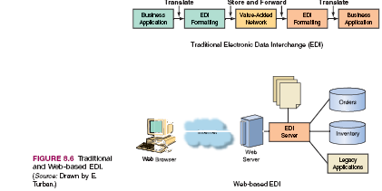
زنجيره‌تامين الكترونيكي
زنجيره اي است كه تمام اجزاي آن به صورت الكترونيكي مديريت و تحت تكنولوژي تحت وب(Web Based) مي‌باشد.

Slide 93
فوايد زنجيره‌ تامين الكترونيكي
دسترسي
اينترنت سيستمي بدون هيچ‌گونه محدوديت جغرافيايي مي‌باشد كه از هر نقطه‌اي قابل دسترسي مي‌باشد و هيچ‌گونه خرج اضافي براي ايجاد شبكه به شركت تحميل نمي‌كند.
هزينه
هزينه سيستم‌هاي تحت وب در حدود 40 تا 60 درصد از ديگر سيستم‌‌ها كمتر مي‌باشد.

Slide 94
فوايد زنجيره‌ تامين الكترونيكي
سهولت كاربري
اينترنت و ديگر سيستم‌هاي تحت وب به راحتي قابل استفاده مي‌باشند و تنها به كمك يك جستجوگر وب مانند Internet Explorer قابل دسترسي مي‌باشد.
قابليت‌هاي اضافي
سهولت بروزرساني، افزودن امكاناتي مانند جستجو و پشتيباني آسان از ديگر مزاياي اين سيستم‌ها مي‌باشد.

Slide 95
ابزارهاي مديريت زنجيره تامين
Advanced Planning Systems (APS)
نرم‌افزاري براي تحليل جريان مواد در زنجيره تامين
On-line Marketplaces
سيستمي كه اجزاي زنجيره تامين را بر روي اينترنت به يكديگر پيوند مي‌دهد.

Slide 96

ابزارهاي مديريت الكترونيكي زنجيره تامين
سيستم‌هاي پيشرفته برنامه‌ريزي و بازارهاي برخط فناوري‌هايي هستند كه عمليات‌هاي زنجيره تامين را كارا تر مي‌سازند. اين رويكردها برپايه فناوري اطلاعات شكل گرفته‌اند، اما راهبرد ديگري تحت عنوان توليد ناب جهت كاراسازي زنجيره تامين وجود دارد، كه شكل‌گيري آن براساس فناوري اطلاعات نبوده است.

Slide 97
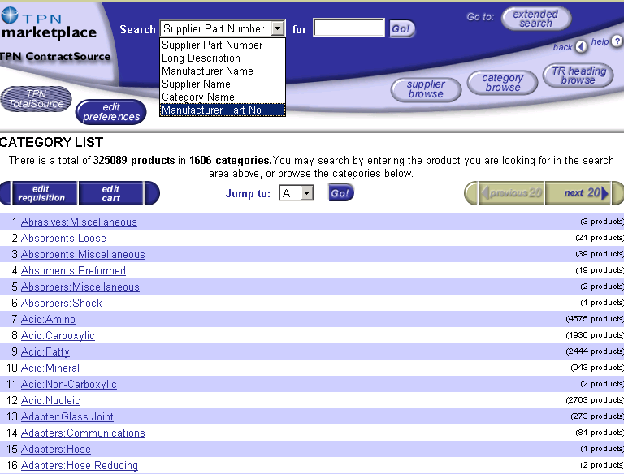
بازارهاي برخط
بازارهاي اينترنتي، فروشندگان، خريداران، تامين‌كنندگان و خدمت‌دهندگان را از سراسر دنيا به يكديگر پيوند مي‌دهند. اين بازارها يك نقطه تجاري يكپارچه ايجاد نموده و موجب كاهش هزينه و زمان انجام عمليات‌ها مي‌گردند.

Slide 98

بازارهاي برخط
در اين بازارهاي بر خط، خريدار مي‌تواند با وارد شدن به سيستم و ارائه يك درخواست خريد، از هزاران پيشنهاد برخوردار شود و با بررسي و مقايسه اين پيشنهاد‌ها بهترين گزينه را انتخاب نمايد.
سيستمي كه اجزاي زنجيره تامين را بر روي اينترنت به يكديگر پيوند مي‌دهد.

Slide 99
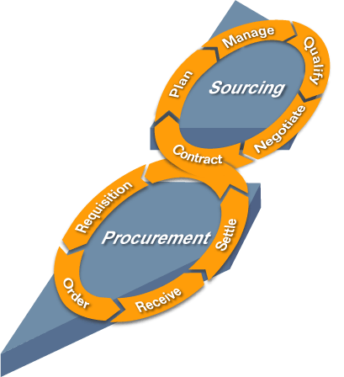
مديريت روابط تامين كنندگان
در سيستم مديريت روابط تامين‌كنندگان كه يكي از اركان اصلي سيستم‌هاي برنامه‌ريزي منابع سازمان – نسل دوم مي‌باشد. تقريبا بخش عظيمي از فرايندهاي زنجيره تامين مديريت مي‌گردد، به جز برنامه‌ريزي‌ها تقاضا و توليد و امور انبار و حمل و نقل
SUPPLIER RELATIONSHIP MANAGEMENT (SRM)

Slide 100
وجود ارتباط بين SCM و ERP
در يك تحقيق مشخص گرديد كه:
20 درصد از شركت‌‌هاي توليدي آمريكا سيستم‌هاي مديريت زنجيره تامين خود در را در قالب سيستم برنامه‌ريزي منابع سازمان توسعه داده و حدود 25 درصد نيز، برنامه‌هاي براي ايجاد يكپارچگي بين سيستم‌هاي برنامه‌ريزي منابع سازمان و سيستم‌هاي مديريت زنجيره تامين در دست اقدام دارند.

Slide 101

روند كلي
با توجه به اهميت يافتن مفاهيم مديريت زنجيره تامين، در حال حاضر تعادلي بين تاكيد سيستم‌هاي برنامه‌ريزي منابع سازمان بر كنترل و تمركز از يك سو و باز بودن سيستم زنجيره تامين از سوي ديگر، در حال شكل‌گيري است. اجراي سيستم مورد نظر با ويژگي فوق، نيازمند وجود واسط كاربري بين شركت‌‌هاي زنجيره تامين مي‌باشد. (ضرورت بحث ERP II)

Slide 102
يکپارچکي فرايندهاي سازماني و سيستمهاي سازماني
فرآيندهاي کاري(Business Processes)
مجموعه اي از فعاليتها است.
به روش سازماندهي، هماهنگ کردن، و متمرکز ساختن کار براي توليد کالا و خدمات ارزشمند اطلاق مي شود.
جريانهاي در هم تنيده اي از مواد، اطلاعات، و دانش مي باشد.
به روشهاي منحصر به فردي براي هماهنگ کردن کار، اطلاعات، و دانش اطلاق مي شود.

Slide 103
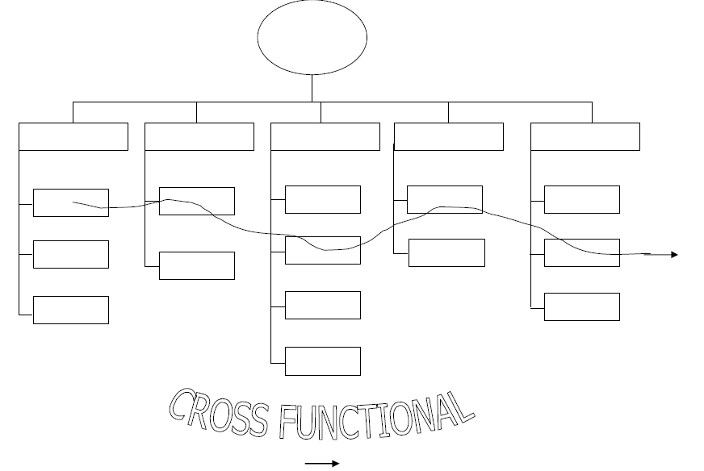
يکپارچکي فرايندهاي سازماني و سيستمهاي سازماني
فرآيندهاي کاري بين حوزه هاي کارکردي(Cross-Functional Business Processes)

Slide 104
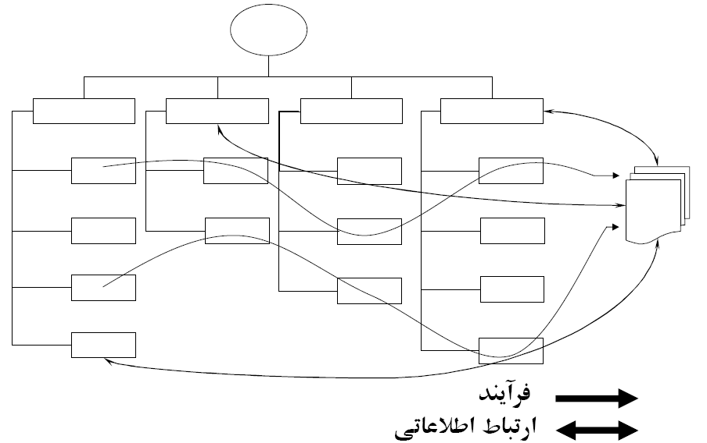
سيستم برنامه ريزي منابع سازمان(ERP)
سيستمهاي Enterprise از چند فرآيند كليدي در سازمان، داده ها را جمع آوري كرده و به گونه اي ذخيره مي كند تا ساير فرآيندها و بخش هاي سازمان بنا به نيازشان از آنها استفاده نمايند.

Slide 105
سيستم برنامه ريزي منابع سازمان(ERP)
فرآيندهاي سازمان كه توسط Enterprise پشتيباني مي گردد:
فرآيندهاي ساخت و توليد
فرآيندهاي مالي و حسابداري
فرآيندهاي فروش و بازاريابي
فرآيندهاي منابع انساني

Slide 106
سيستم برنامه ريزي منابع سازمان(ERP)
فرآيندهاي ساخت و توليد
مديريت موجودي
خريد
ارسال
برنامه ريزي توليد
برنامه ريزي نيازمندي هاي مواد(MRP)
نگهداري و تعميرات تجهيزات و كارخانه

Slide 107
سيستم برنامه ريزي منابع سازمان(ERP)
فرآيندهاي مالي و حسابداري
حسابهاي پرداختني
حسابهاي دريافتني
مديريت جريان نقدينگي و پيش بيني
حسابداري قيمت تمام شده محصول
حسابداري مراكز هزينه
حسابداري حقوق و دستمزد
گزارشهاي مالي
بودجه بندي

Slide 108
سيستم برنامه ريزي منابع سازمان(ERP)
فرآيندهاي فروش و بازاريابي
پردازش سفارش
قيمت گذاري
ارسال
صدور صورتحساب
مديريت فروش
برنامه ريزي فروش

Slide 109
سيستم برنامه ريزي منابع سازمان(ERP)
فرآيندهاي منابع انساني
اداره پرسنل
حقوق و دستمزد
برنامه ريزي و توسعه پرسنل
پاداش و كارانه
گزارش پرسنلي

Slide 110
سيستم برنامه ريزي منابع سازمان(ERP)
مزاياي سيستمهاي Enterprise
كل سازمان به يك سازمان يكپارچه تبديل مي شود.
فرآيندهاي مديريت در سازمان به صورت تخصصي پشتيباني مي شود.
يك زيرساخت يكپارچه فن آوري در كل سازمان ايجاد مي شود.
كل فرآيندهاي سازمان با كارايي بسيار بالا و با رويكرد مشتري گرايي انجام مي شوند.
چالش هاي سيستمهاي Enterprise
پياده سازي آن به علت تغييرات زياد در فرآيندها و عمليات بسيار مشكل است.
نياز به سيستمهاي نرم افزاري و سخت افزاري يكپارچه داشته و در نتيجه سرمايه گذاري بالا و زمان زيادي را طلب مي نمايد.
باعث تمركز در عمليات و تصميم گيري مي گردد كه شايد براي برخي از سازمانها مناسب نباشد.

Slide 111
مديريت زنجيره تامين(SCM)
سيستمهاي مديريت زنجيره تأمين (Supply Chain Management Systems): سيستمهاي اطلاعاتي که جريان اطلاعات بين سازمان با تأمين کنندگان را مکانيزه مي سازد تا برنامه ريزي، تخصيص منابع، ساخت، و تحويل کالا و خدمات بهينه گردد.
مديريت زنجيره تأمين (Supply Chain Management): رابطه و هماهنگي بين فرآيندهاي بين سازماني شامل خريد، ساخت، و جابجايي محصولات را ايجاد مي نمايد.
زنجيره تأمين (Supply Chain): شبکه اي از سازمانها و فرآيندهاي کاري براي تأمين مواد اوّليه، تبديل مواد خام به کالاهاي واسط و تمام شده، و توزيع محصولات تمام شده به مشتريان
لجستيک معکوس (Reverse Logistic): برگشت اقلام از خريدار به فروشنده در زنجيره تأمين

Slide 112
مديريت زنجيره تامين(SCM)
يك ارتباط نزديك، هماهنگ بين فعاليتهاي مختلف و درگير در خريد، ساخت و ارسال محصول است.
SCM تامين كنندگان، سازنده، توزيع كننده و تداركات مشتريان را يكپارچه مي كند تا باعث كاهش زمان، كاهش تلاشهاي اضافي و كاهش هزينه هاي موجودي گردد.
ساخت
خريد
ارسال

Slide 113
مديريت زنجيره تامين(SCM)
تامين كنندگان
اطلاعات
تداركات
سازندگان
مردم
كنترل موجودي
توزيع و ارسال
مراكز
توزيع
خرده فروشي
مراكز
حمل و نقل
عرضه و خدمات بهتر

Slide 114
مديريت زنجيره تامين(SCM)
شركتهايي كه به طور حرفه اي زنجيره تامين را مديريت مي كنند ارزش واقعي محصول خود را دريافت مي كنند و محصول و خدمات خود را در كمترين زمان و با حداقل هزينه ارائه مي كنند.
براي مديريت زنجيره تامين يك شركت سعي مي كند تا قدمهاي اضافي، تاخيرها و هزينه هاي اضافي را حذف نمايد.
سيستمهاي اطلاعاتي با كمك در هماهنگي سازمان، زمانبندي، كنترل تداركات، توليد، مديريت موجودي و ارسال محصولات و خدمات باعث افزايش كارايي مديريت زنجيره تامين مي گردد.

Slide 115
مديريت زنجيره تامين(SCM)
سيستمهاي اطلاعاتي به شرکت کنندگان در زنجيره تأمين به موارد زير کمک مي کند:
تصميم گيري پيرامون اينکه چه چيزي، در چه موقعي بايد توليد، ذخيره، و جا به جا شود
انتقال سريع سفارشات
پيگيري وضعيت سفارشات
کنترل سطح موجودي
کاهش هزينه هاي عمليات و انبارداري، و موجودي
پيگيري محموله ها
برنامه ريزي توليد بر مبناي تقاضاي واقعي مشتريان
انتقال سريع تغييرات مورد نياز در طراحي محصول

Slide 116
مديريت زنجيره تامين(SCM)
مشكلاتي كه مي تواند در زنجيره تامين رخ دهد و مديريت زنجيره تامين قادر به حل آن است عبارت است از
هزينه هاي حمل و نقل بالا
هزينه هاي ناشي از اطلاعات نادقيق
شركت اقلام زيادي را نگهداري مي نمايد زيرا به طور دقيق نمي داند كه چه موقع و به چه ميزان سفارش مي رسد. يا چه زماني از سوي تامين كنندگان مواد و قطعات مي رسد.
تامين كنندگان مواد اوليه كمتري سفارش مي دهند زيرا نمي دانند كه چه ميزان تقاضا و در چه زماني مي رسد.
هزينه هاي مذكور مي تواند حداقل به اندازه 25% هزينه هاي عملياتي يك شركت باشد.

Slide 117
مديريت روابط با مشتري(Customer relationship management)
تمام راههاي بين سازمان و مشتريان موجود و بالقوه را مديريت مي كند.
تلفيقي از فرآيندها و تكنولوژي مي باشد كه از سيستمهاي اطلاعاتي جهت هماهنگ كردن تمام فرآيندهاي مرتبط با مشتريان در فروش، بازاريابي و ارائه محصول و خدمات استفاده مي كنند.
يك سيستم CRM ايده آل سيستمي است كه فرآيندهاي end-to-end را به طور يكپارچه و هماهنگ مديريت مي كند.
ابزار CRM تلاش مي كند تا اطلاعات مشتريان را در زمينه فرآيندهاي مرتبط با مشتري در سازمان يكپارچه نمايد كه اين امر با كانالهاي مختلف ارتباطي اعم از تلفن، فاكس، Email، ارتباط بي سيم، اينترنت و ... انجام مي پذيرد.
برخورد با مشتريان فعلي و بالقوه را مديريت مي کند.
داراي دو جنبه فناوري و کسب و کاري است.
از سيستمهاي اطلاعاتي براي هماهنگ کردن فرآيندهاي مربوط به مشتري در فروش، بازاريابي، و خدمات استفاده مي شود.
تعامل با مشتريان را تحت نظر دارد.
داده هاي جمع آوري شده را براي بهينه کردن سودآوري، رضايت مشتري، و حفظ مشتري تحليل مي کند.

Slide 118
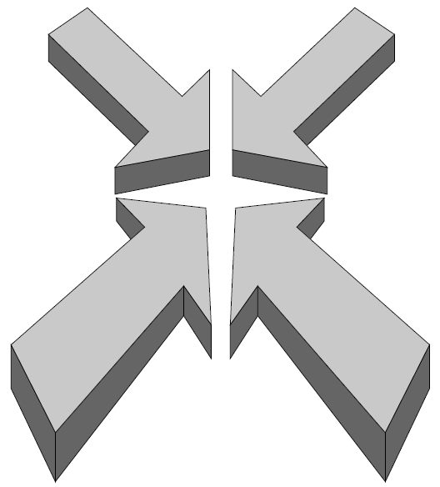
مديريت روابط با مشتري(Customer relationship management)
يك CRM خوب از منابع مختلف اطلاعات مشتريان را جمع آوري مي كند و ابزارهاي تحليلي مناسبي براي پاسخ به سوالاتي نظير سوالات زير فراهم مي كند:
ارزش يك مشتري در طول دوره زندگي چيست؟
وفادارترين مشتري كيست؟
سودمندترين مشتري كيست؟
سودمندترين مشتريان چه محصولي خريداري مي كنند؟
...

Slide 119
سيستمهاي مديريت دانش(Knowledge management systems)
سيستمهايي که ايجاد، جمع آوري، ذخيره سازي، و توزيع دانش سازمان را پشتيباني مي کند.
فرآيندهاي کاري و تصميمات مديريتي را پشتيباني مي کند.
مديريت و توزيع اسناد، تصاوير گرافيکي، و ديگر دانشهاي ديجيتالي را به عهده دارند.

Slide 120
سيستمهاي مديريت دانش(Knowledge management systems)
نقش سيستمهاي مديريت دانش
جمع آوري دانش (Acquire knowledge): يافتن الگو يا روابط موجود بين حجمهاي زيادي از داده
ذخيره سازي دانش (Store knowledge): جمع آوري اسناد و ابزارهاي ديجيتالي حاوي دانش از منابع داخلي و خارجي در يک مکان واحد
توزيع دانش (Distribute knowledge): ابزارهاي ارتباطي مي توانند اسناد را بين کارکنان دانشي توزيع کنند
به کارگيري دانش (Apply knowledge): دانش مي تواند با استفاده از سيستمهاي پشتيبان تصميم گيري و ديگر سيستمها، با تصميم گيري مديريتي آميخته شود.

Slide 121
زنجیره تامین در بازارهای نوظهور
زنجیره تامین در هند
زنجیره تامین در چین
زنجیره تامین در آمریکای لاتین

